Slide 1



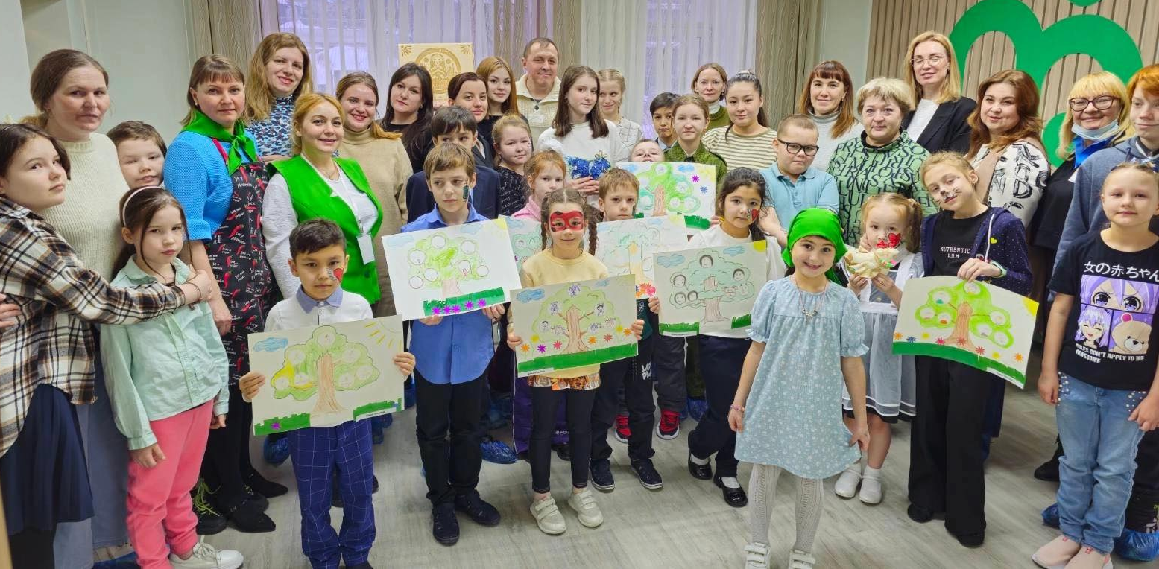
Программа семейного клуба
«Счастливы вместе!»
Бюджетное учреждение «Ханты-Мансийский центр содействия
и семейному воспитанию»
«Семейный многофункциональный центр»

Slide 2
Актуальность программы
Приобретение позитивного совместного опыта досуга
Возможность овладевать способами конструктивного общения друг с другом
Профилактика жестокого обращения с ребёнком
Возможность приблизить оказываемую помощь к месту жительства семей
Решение социально-психологических проблем, осознание своей родительской роли

Slide 3
Задачи программы
Создание реабилитационной развивающей среды общения
Предоставление психолого-педагогической помощи
Организация совместных мероприятий
Проведение семейного досуга
Формирование социального пространства в семьях с позитивным отношением к активной общественной и социальной деятельности
Цель программы
Оказание психолого-педагогической поддержки семье, повышение родительской компетенции в вопросах воспитания, развития и социальной адаптации детей

Slide 4
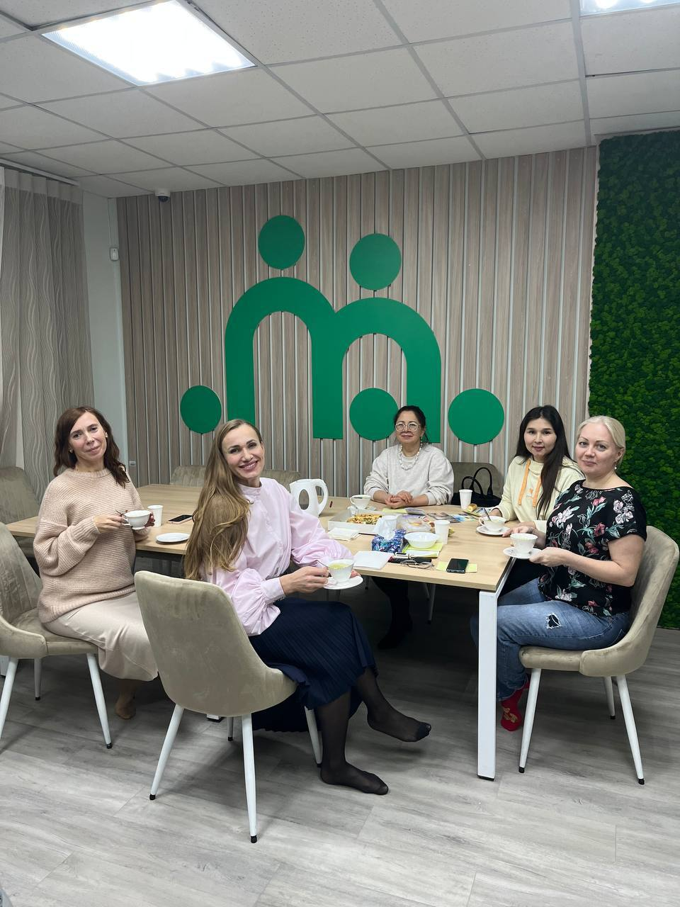
Арт-терапевтические занятия
Психологические и ролевые игры
Интерактив для семей
Социально-психологические тренинги
Консультации по мерам социальной поддержки,
Лекции спикеров в различных направлениях
Знакомство с медийными личностями России
ФОРМЫ И МЕТОДЫ РАБОТЫ

Slide 5
Целевая группа
Многодетные семьи
Семьи в трудной жизненной ситуации
Неполные семьи
Семьи участников СВО
Замещающие семьи
Женщины, имеющие детей первого года жизни
Семьи с низкой родительской компетентностью
Семьи, где родители-выпускники детских домов

Slide 6
За 6 лет в период реализации программы клуб посетили
510 родитель
330 семей
1170 получатель социальных услуг
660 детей

Slide 7
Реабилитационное пространства клуба
Групповые занятия и тренинги
Свободное общение семей
Праздничные мероприятия
Организация совместной деятельности детей и родителей
Поддержка членов семей по актуальным вопросам

Slide 8
Содержание востребованных
тематических блоков программы
Финансовый блок
Мероприятия по обучению финансовой грамотности по следующим темам:
Правовой
блок
Индивидуальные и групповые консультации родителей по правовым вопросам
Психологический блок
Медицинский блок
Психологические запросы:
Включает направления:
регулирование микроклимата в семье,
гармонизация детско-родительских и супружеских отношений
повышение родительской компетенции
«Особенности возрастного физического развития детей»
«Влияние здорового образа жизни на развитие и воспитание детей»
«Здоровое питание и красота»
Проводят специалисты профильных органов и учреждений социальной сферы, сотрудники органов МВД и прокуратуры
Личный бюджет
Доходы и расходы и др.
.

Slide 9





Кадровые ресурсы Учреждения
4 сотрудника
Кадровые ресурсы социальных партнеров – 2-3 специалиста
Материально-техническая база
Собственная территория, помещение для проведения реабилитационных мероприятий
Социальные
партнеры
Социальные партнеры клуба и финансовые организации, бизнес- сообщества
Компьютерное, мультимедийное, игровое, спортивное оборудование; материалы для занятия творчеством
Ресурсы

Slide 10
Лучшие практики программы

Slide 11

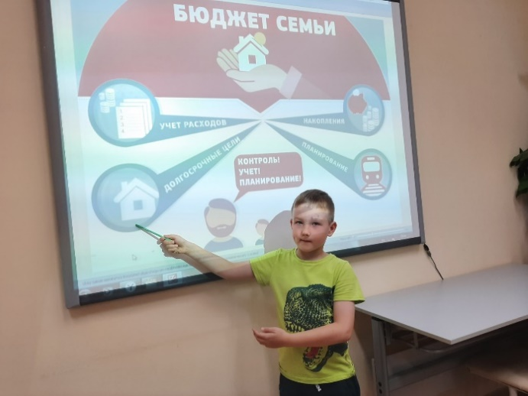
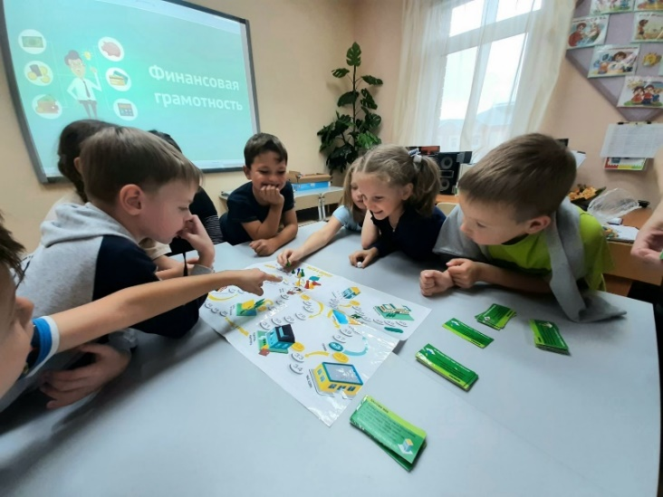
Мероприятия по повышению
финансовой грамотности
Игра «Бюджет семьи»
Игра «Шаги к успеху»

Slide 12

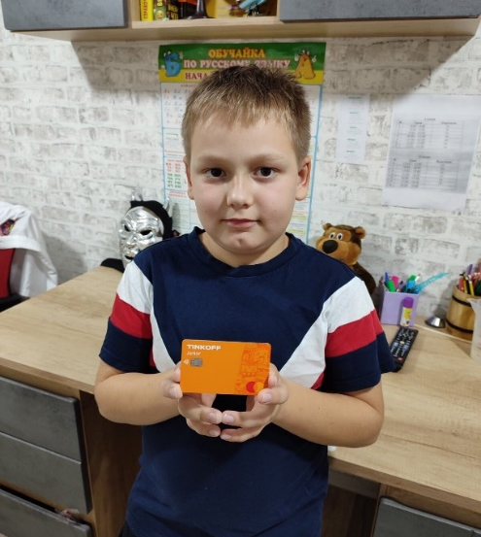
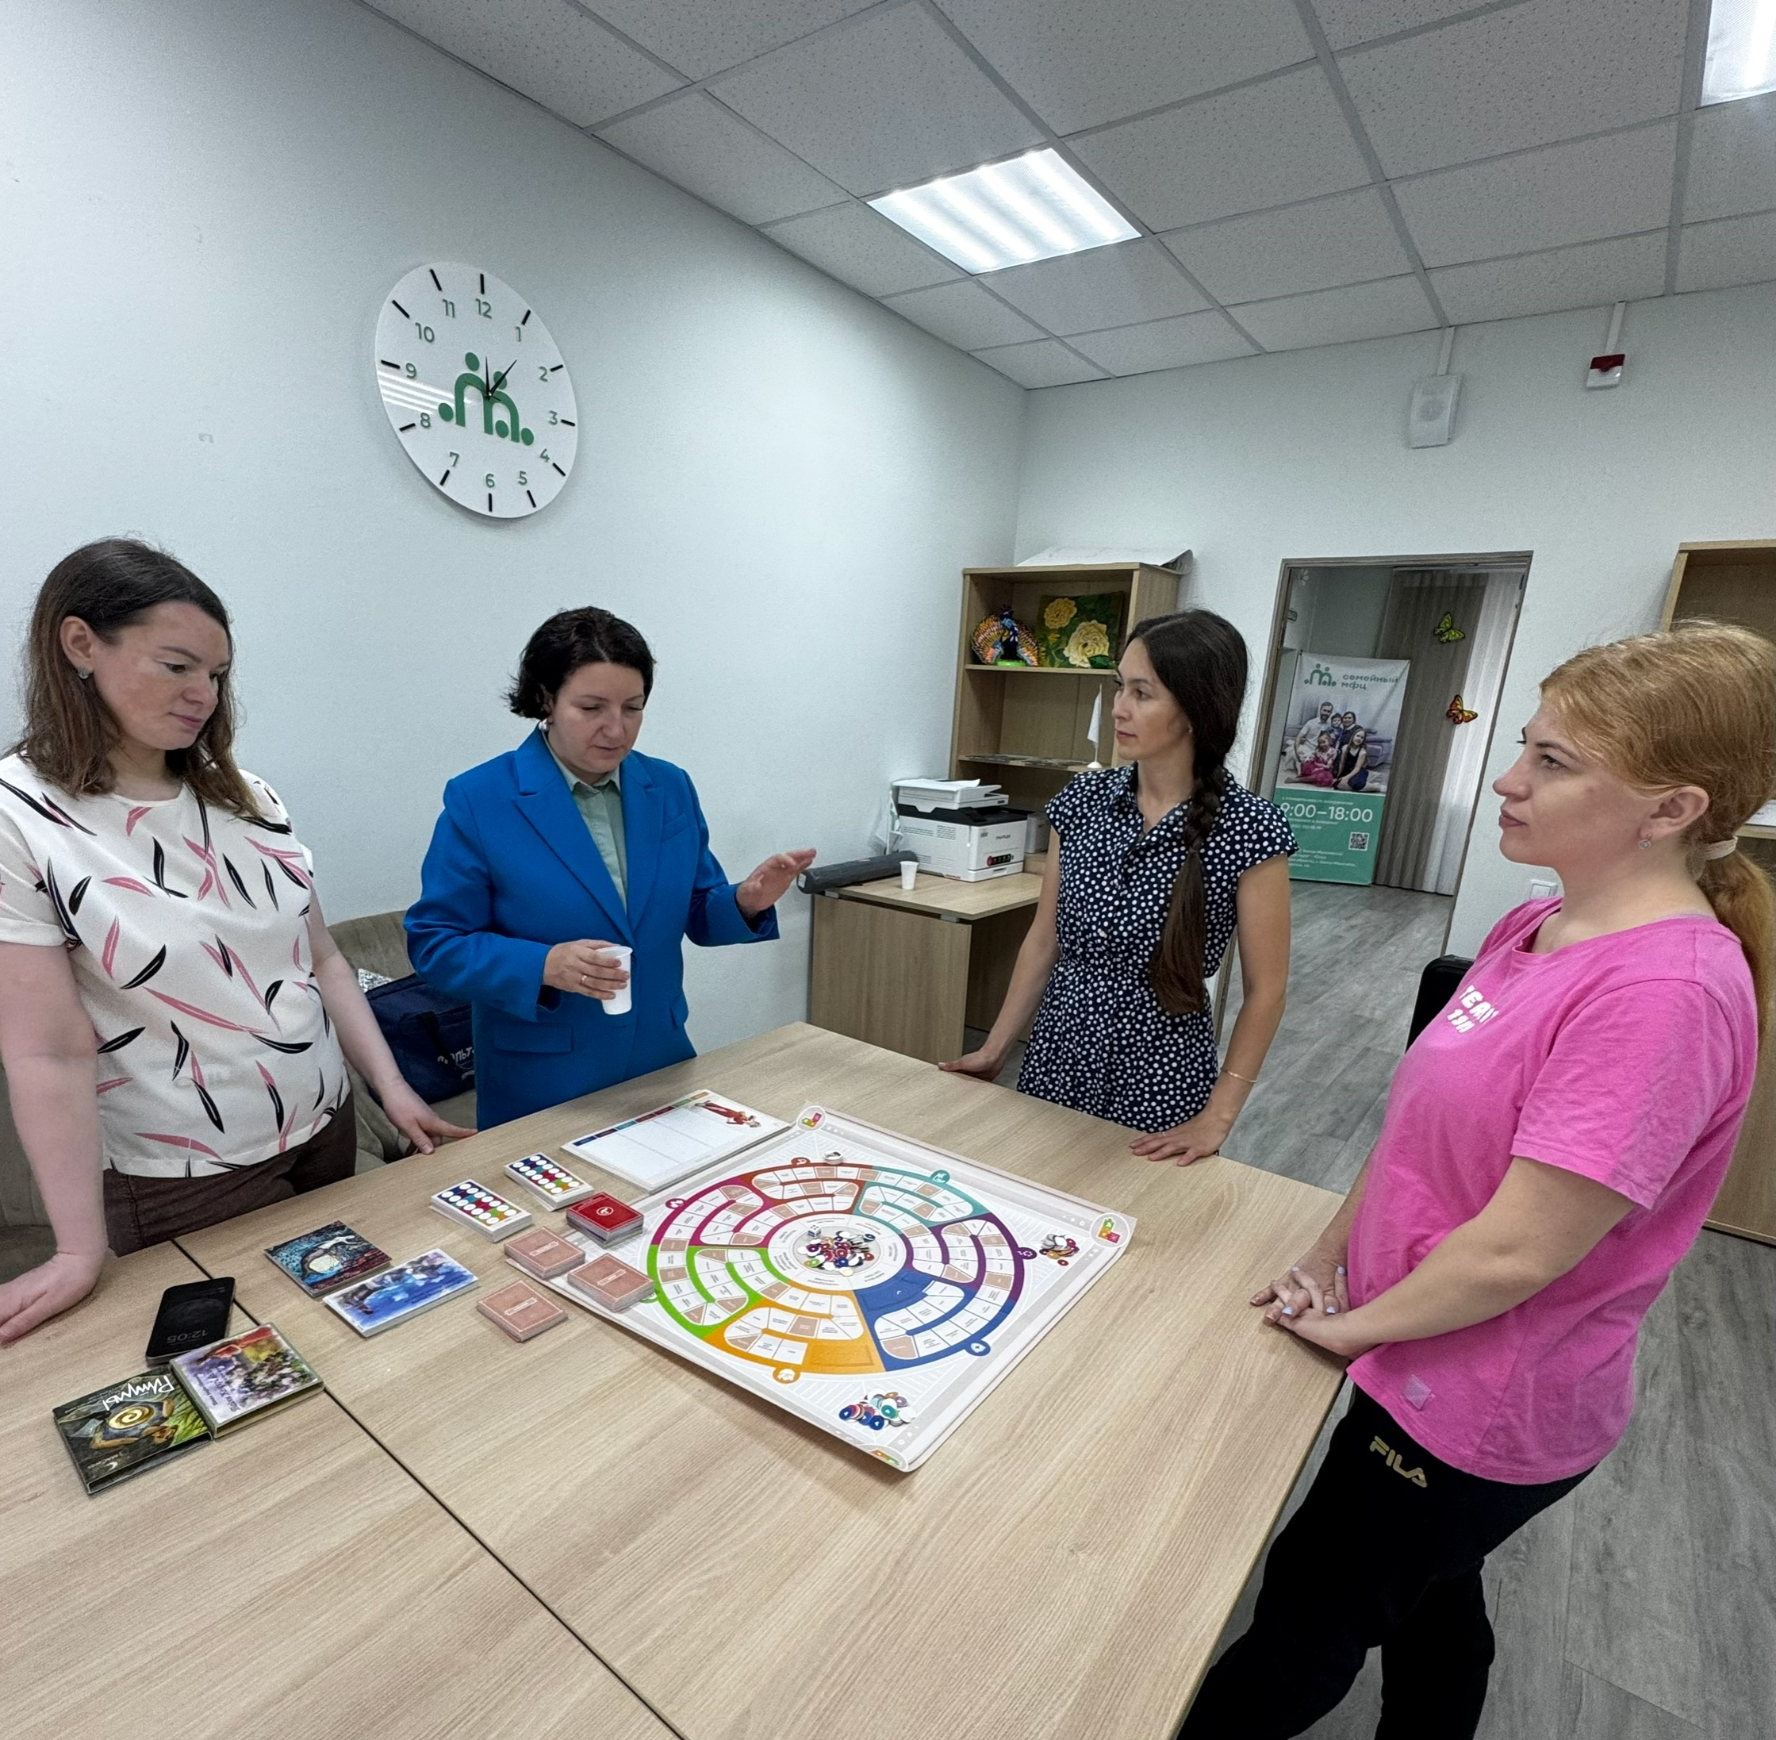
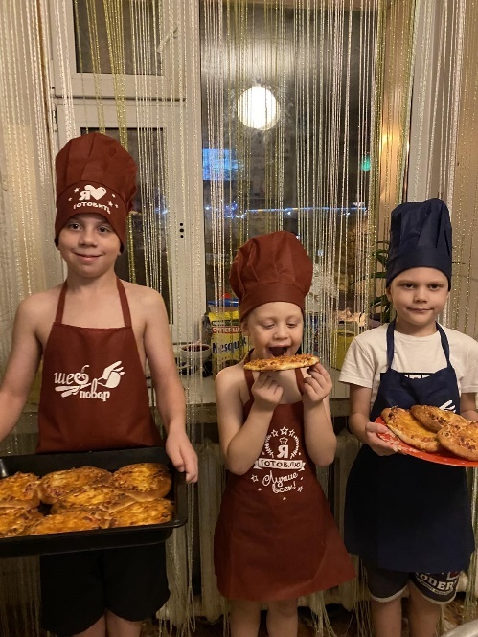
Мероприятия по повышению финансовой грамотности
«Моя первая карта «Тинькофф Джуниор»
Экономическая
игра
«Экономная
кулинария»

Slide 13

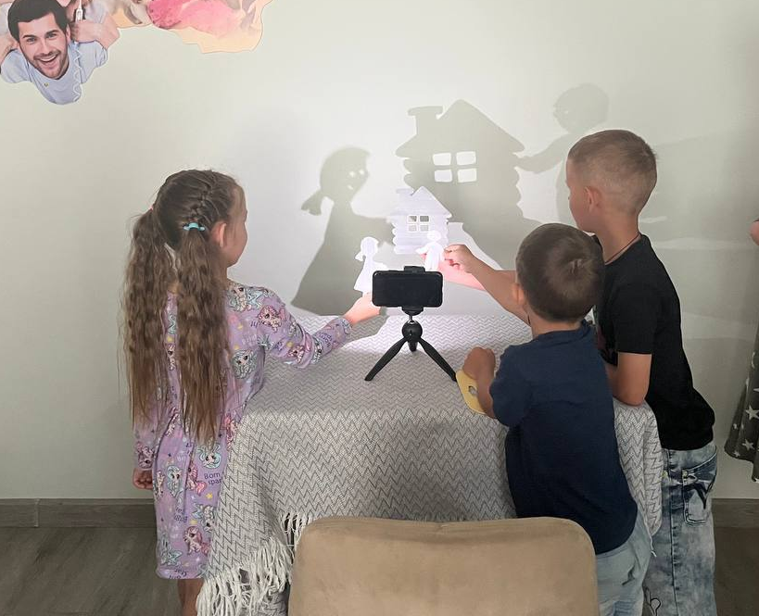
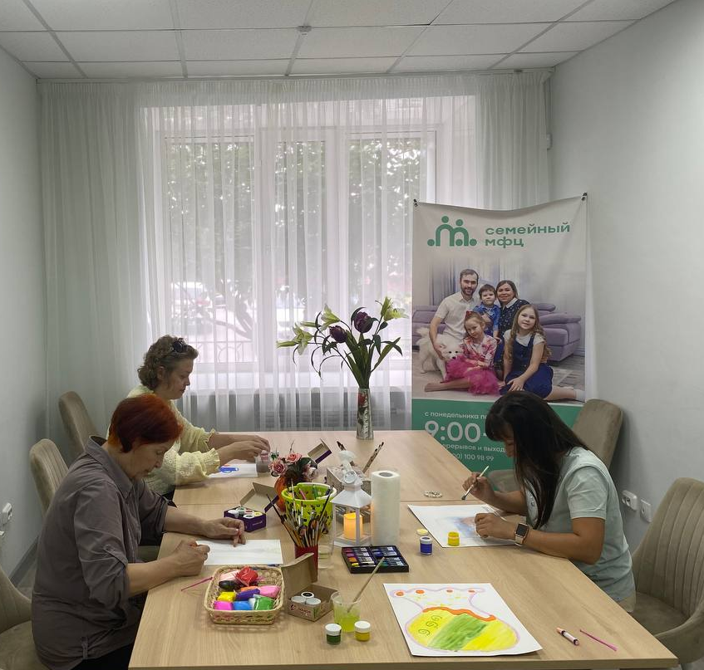
Психологические групповые занятия
Психологические занятия
«В гостях у сказки» для детей 4-7 лет
Психологические тренинги для взрослых

Slide 14
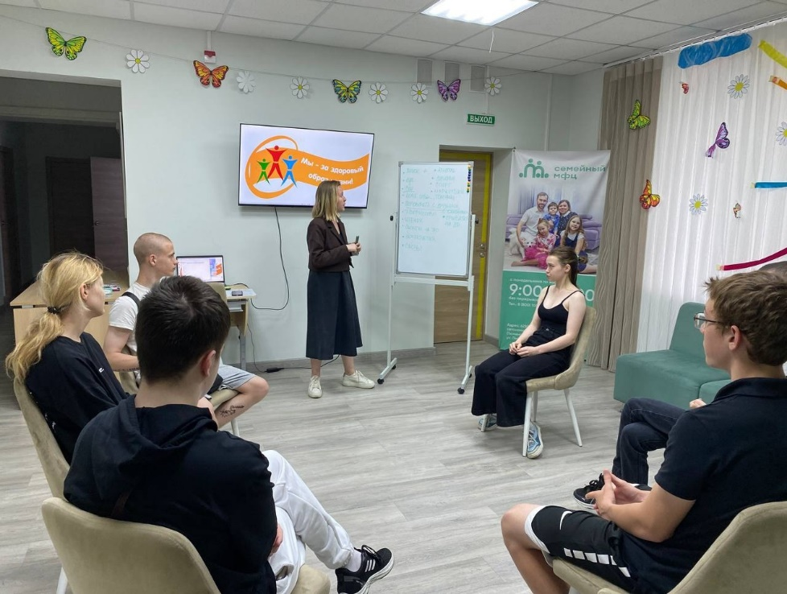
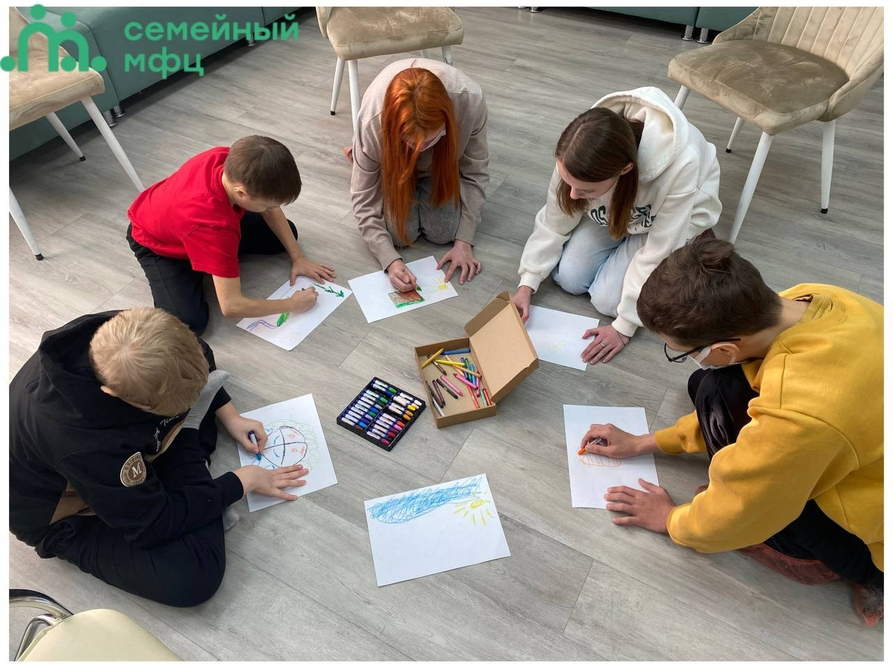
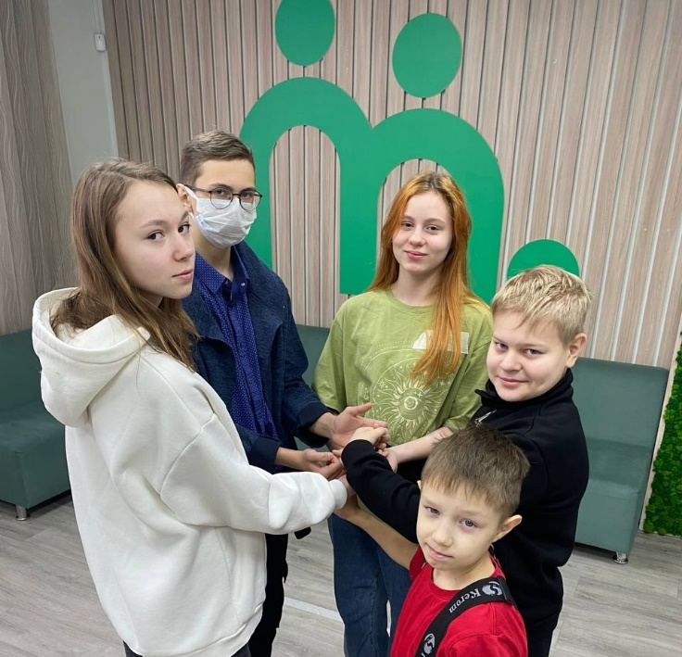
Психологические тренинги
для подростков

Slide 15
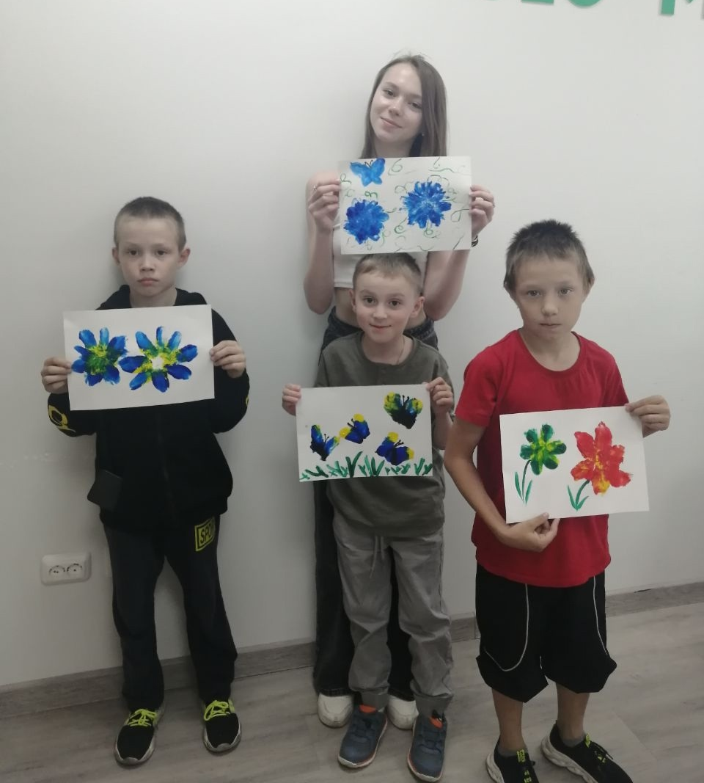
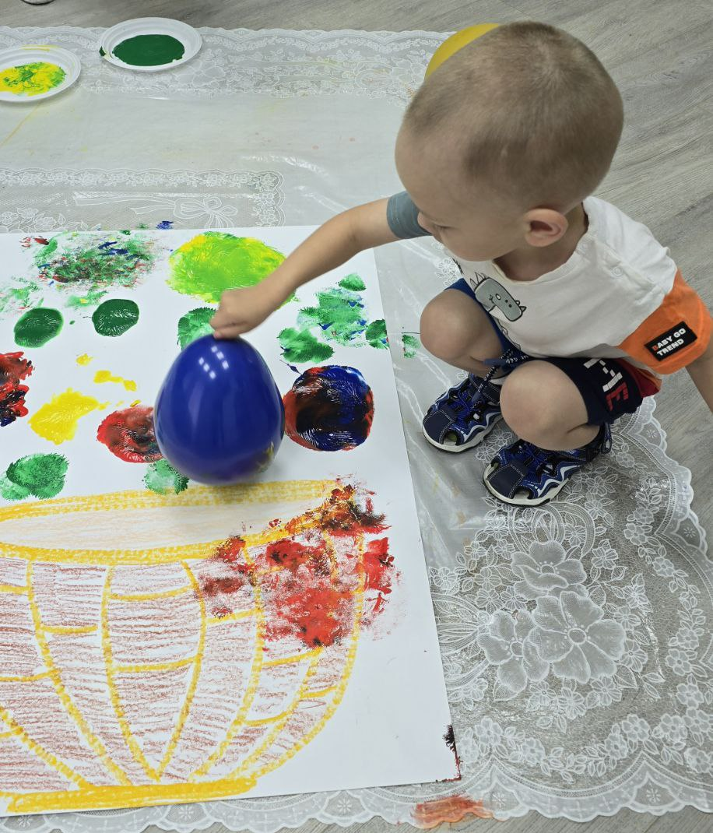
Творческие мастерские
Творческая студия
«Волшебная мастерская»
Занятия для малышей «Учись, играя»

Slide 16

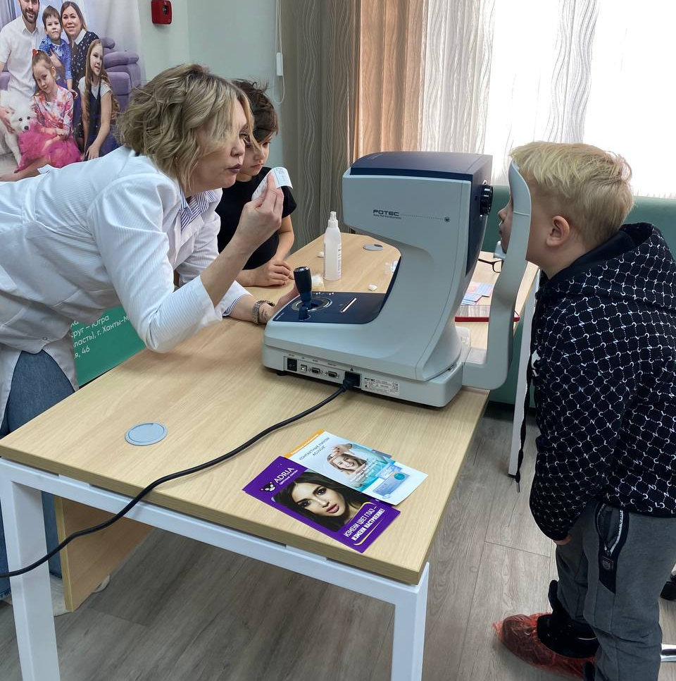
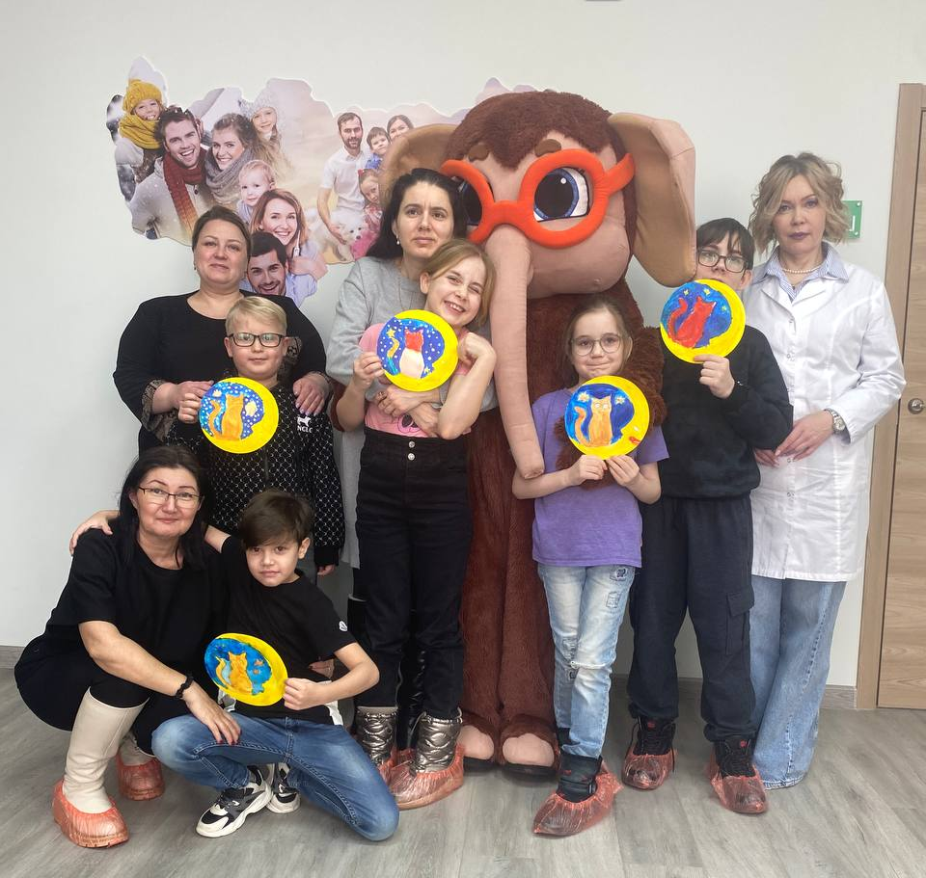
Занятия по профилактике зрения с «Мамонт оптика»

Slide 17

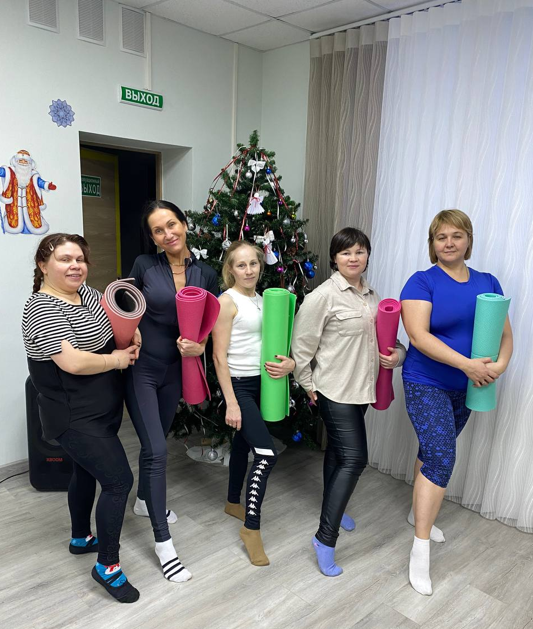
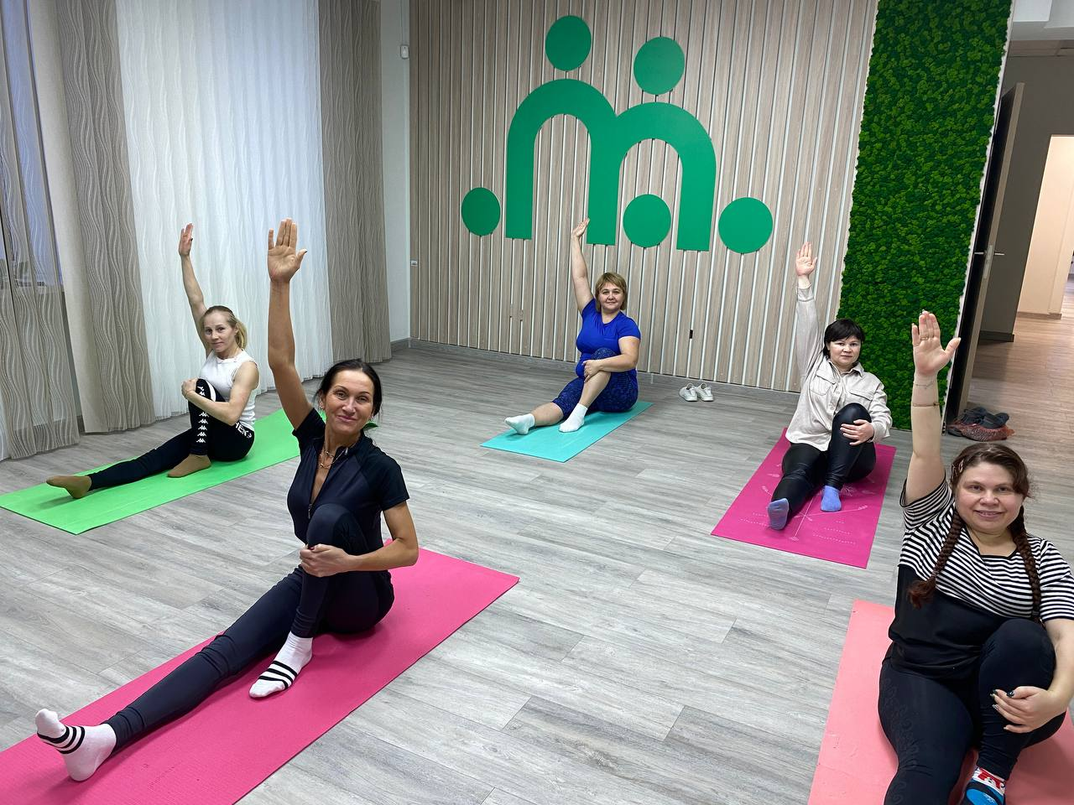
Оздоровительные занятия для многодетных мам

Slide 18

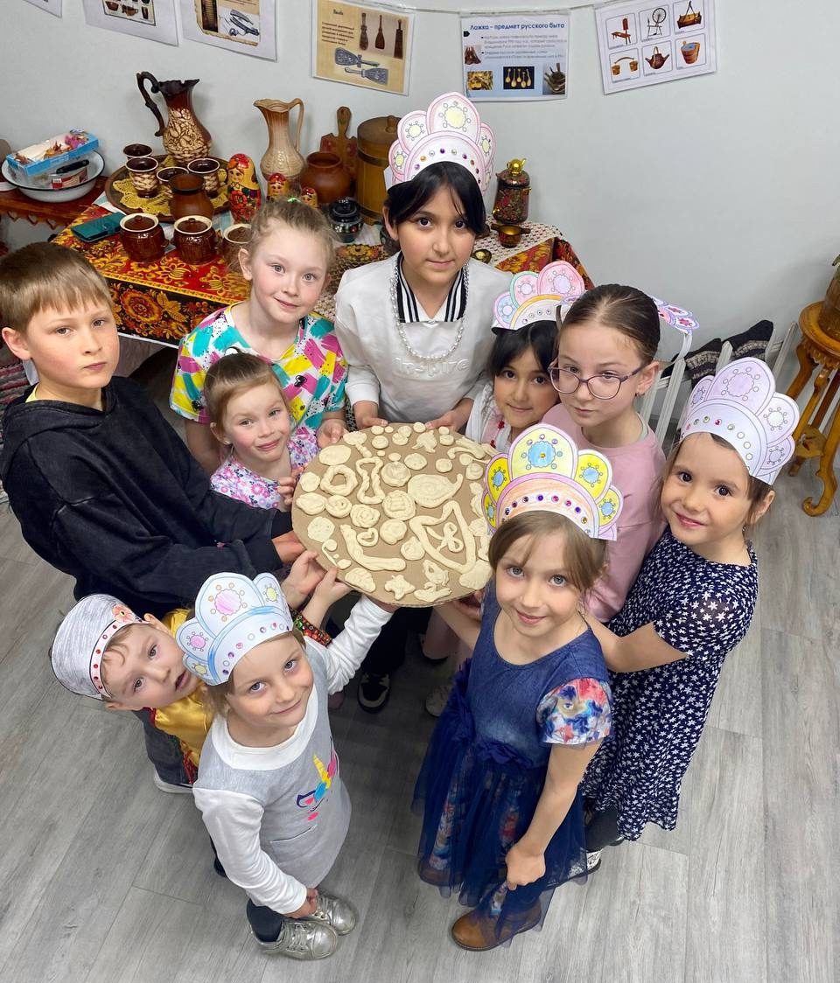
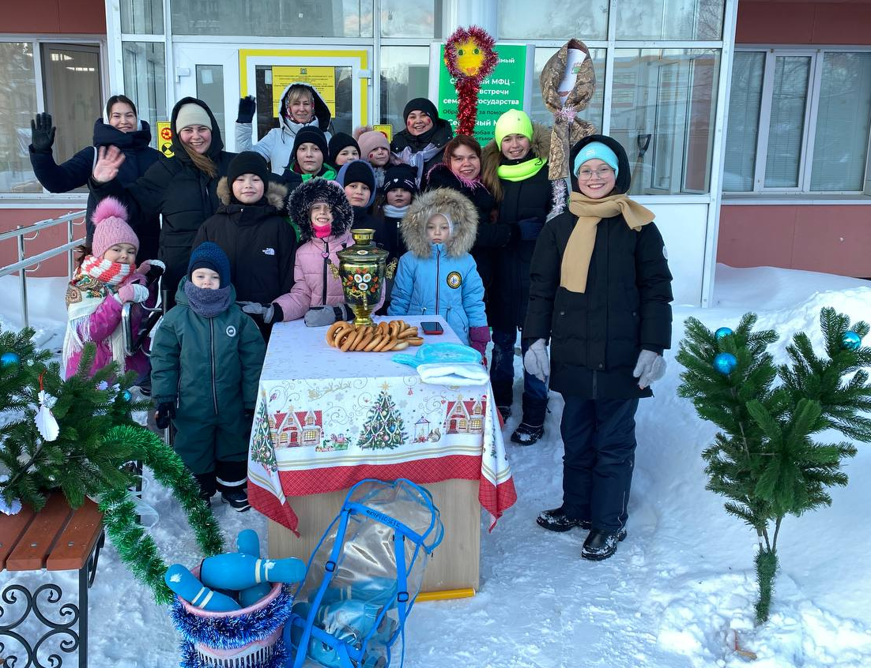
Праздничные тематические мероприятия

Slide 19

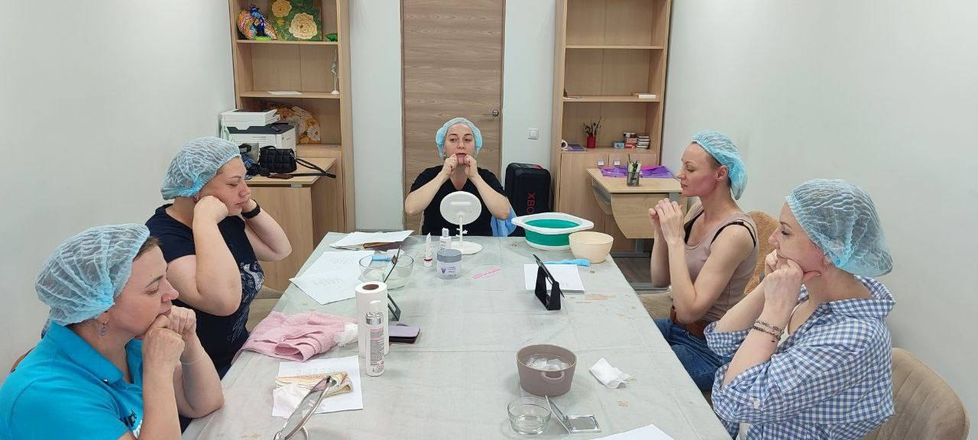
Бьюти - мастер-классы

Slide 20

Результаты применения практики
Спектр клубных программ увеличился на 80% (2019 год – 2 программы, 2025 год - 9 программ).
В 2025 году состоялось:
8 заседаний клуба по программе «Школа компетентного родителя» на тему повышения родительской компетенции в вопросах развития, образования, воспитания ребенка;
2 занятия, направленных на борьбу с бедностью, 1 мотивационный психологический тренинг, 1 занятие с ЦЗН;
2 правовых лектория по вопросам семейного права и защиты прав детей, трудового законодательства в части защиты прав работников, имеющих несовершеннолетних детей;

Slide 21
Результаты применения практики
2 заседания на тему мер социальной поддержки семей с детьми АСБ, СФР, Налоговая служба;
1 круглый стол по вопросам исполнения алиментных обязательств на содержание детей;
8 досуговых мероприятия, посвященных праздничным датам;
2 обучающих занятия для родителей по вопросам организации самозанятости;
6 занятий с социальными партнерами в рамках соглашения.
Результаты опроса семей показали, что подавляющее большинство участников клуба считают, что семейный клуб способствует сплочению членов семьи.
Удовлетворенность семей качеством предоставления социальных услуг увеличилась на 3% (2019 год – 97%, 2025 год – 100% от числа опрошенных)

Slide 22
Результаты применения практики
Эмоциональный положительный фон в семье улучшился в 100% семей в 2025 году, что на 15% выше в сравнении с 2019 годом.
Уровень родительской компетенции повысился у 98% родителей – участников клуба, что на 7% превышает показатель 2019 года.
По результатам опроса в 2025 году 100% семей считают, что занятия в клубе позволили получить полную и своевременную помощь в части: разрешения трудной жизненной ситуации.
Оказания содействия в рамках межведомственного взаимодействия:
оформления мер социальной поддержки;
психологической помощи;
правовой помощи в области семейного права

Slide 23

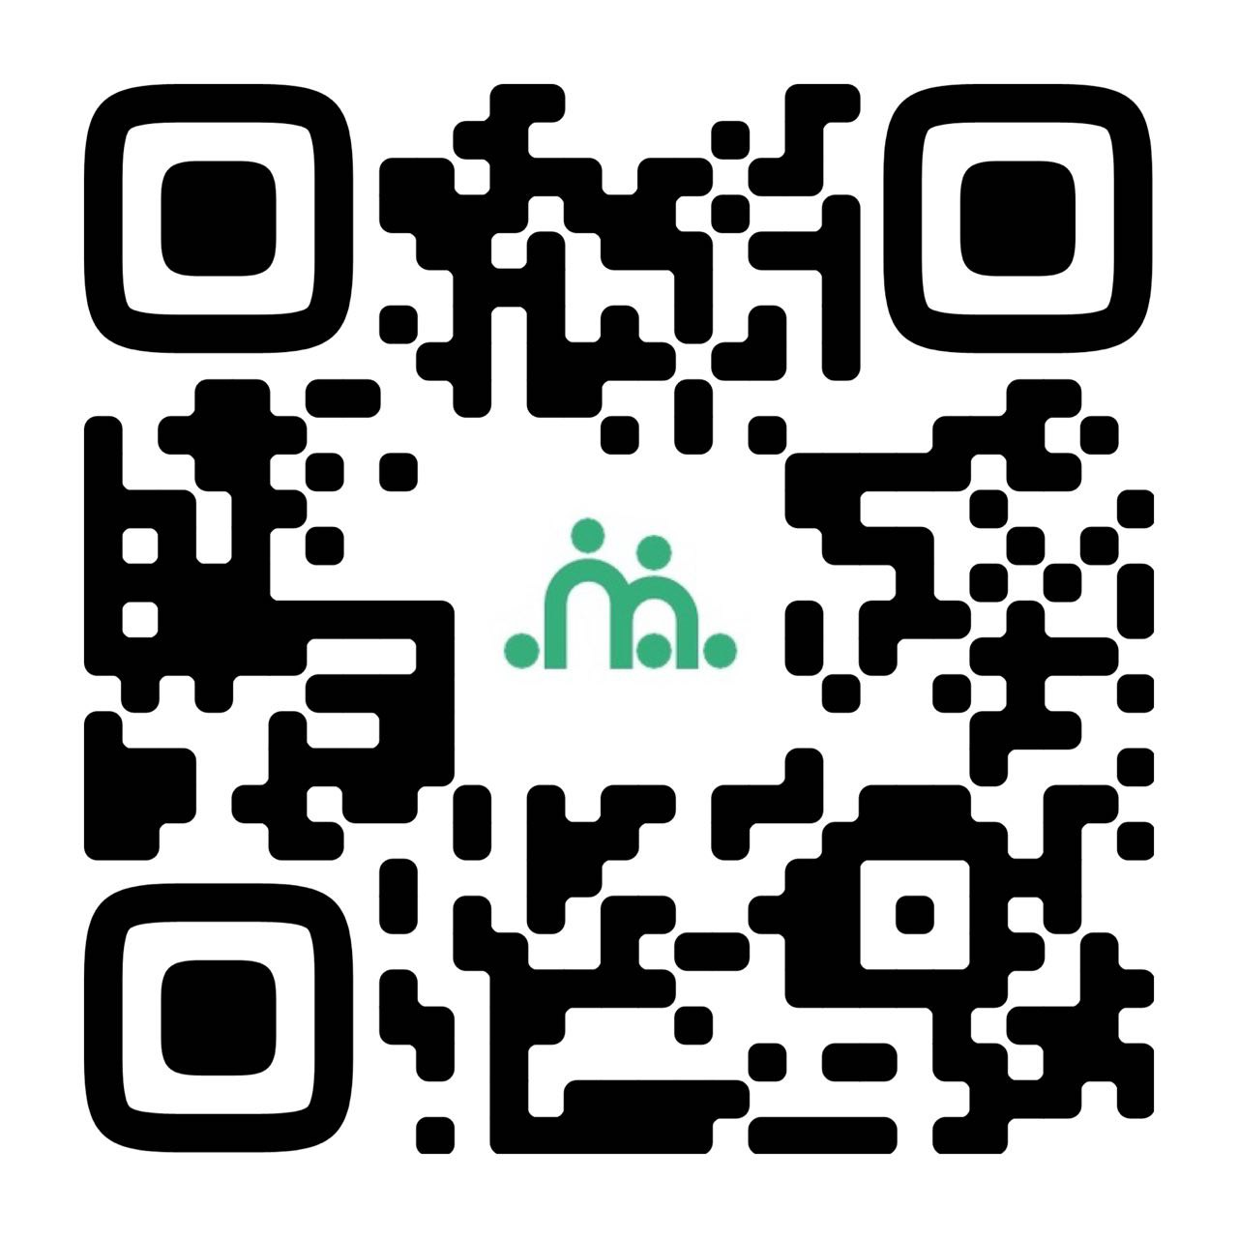
Контакты
г. Ханты-Мансийск,
ул. Пионерская, д.46
8 (800) 100-98-99
dgs@admhmao.ru
https://hmcpd.ru/semejnyj-mfts

